Slide 1
Update Progress
Project Operations Directorate
PT Mitra Transaksi Indonesia

Slide 2
Update Project Status – Highlighted Project
Project
Total Project
Live
On Track
Poten. Delay
Off Track
Not Started
Drop
Change Request
28
1
6
0
0
22
0
UARF
93
93
0
0
0
7
0
UREQ
41
11
7
1
17
14
1
17
Project 1
8
1
4
0
7
0
0
Project 2
1
0
0
0
1
0
0
Project 3
5
0
0
0
5
0
0

Slide 3

Change Request
28
Total Change Request
Prioritas 1
Prioritas 2
Prioritas 3 >
General – Flow
Role-Analyst Bank
Role-Admin Bank
Role-DigiSign
Broadcast
Role-Admin User
General - Copy Massal
Terminal, Feature, MDR
Integrasi OCR
Review-Blacklist Database
Admin Bank
Documents
General - Field Category
Others
All Modul
Others
Documents - Others
Bank New/Existing
Merchant
Merchant/Merchant Official/Owner
Others
Member Bank
Member Bank
Member Bank
Member Bank
Member Bank
Feature
General - Upload/Import

Slide 4
Update Project BC Status – Highlighted Project
8
Total UREQ Project 1 BC
0
1
4
0
0
0
0
7
0
0
0
0
Live
On Track
Potential Delay
Off Track
Drop
Not Started
Project sudah naik ke Production dan sudah pass PTR.
Project sedang berjalan di fase tertentu dengan perkiraan progress penyelesaian fase (berdasarkan asesmen dari PM) masih dalam timeline yang sudah direncanakan.
Project sedang berjalan di fase tertentu dengan perkiraan progress penyelesaian fase (berdasarkan asesmen dari PM) akan melampaui timeline yang sudah direncanakan.
Project sedang berjalan di fase tertentu dengan progress penyelesaian fase sudah melampaui timeline yang sudah direncanakan.
Project yang di Drop baik Oleh User maupun PM
Project belum dimulai.
3
off track karena di SIT ada Temuan , saat ini dilakukan perbaikan oleh BCApp
1
Live Production * Open Query Close Cancel

Slide 5
Update Project BC Status – Highlighted Project
1
Total UREQ Project 2 BC
0
0
0
0
0
0
0
1
0
0
0
0
Live
On Track
Potential Delay
Off Track
Drop
Not Started
Project sudah naik ke Production dan sudah pass PTR.
Project sedang berjalan di fase tertentu dengan perkiraan progress penyelesaian fase (berdasarkan asesmen dari PM) masih dalam timeline yang sudah direncanakan.
Project sedang berjalan di fase tertentu dengan perkiraan progress penyelesaian fase (berdasarkan asesmen dari PM) akan melampaui timeline yang sudah direncanakan.
Project sedang berjalan di fase tertentu dengan progress penyelesaian fase sudah melampaui timeline yang sudah direncanakan.
Project yang di Drop baik Oleh User maupun PM
Project belum dimulai.
1
Ada temuan pada saat PTR , saat ini sedang di Investigasi BCApp

Slide 6
Update Project BC Status – Highlighted Project
5
Total UREQ Project 3 BC
0
0
0
0
0
0
5
0
0
0
0
Live
On Track
Potential Delay
Off Track
Drop
Not Started
Project sudah naik ke Production dan sudah pass PTR.
Project sedang berjalan di fase tertentu dengan perkiraan progress penyelesaian fase (berdasarkan asesmen dari PM) masih dalam timeline yang sudah direncanakan.
Project sedang berjalan di fase tertentu dengan perkiraan progress penyelesaian fase (berdasarkan asesmen dari PM) akan melampaui timeline yang sudah direncanakan.
Project sedang berjalan di fase tertentu dengan progress penyelesaian fase sudah melampaui timeline yang sudah direncanakan.
Project yang di Drop baik Oleh User maupun PM
Project belum dimulai.
3
Saat ini masih Development Oleh Bcapp

Slide 7
Update Project BC Status – Highlighted Project
Daftar projects On Track & Off Track
Legend:
Plan Timeline
Realisasi Timeline
Proposed Timeline

Slide 8
Update Project Status – Highlighted Project
30
Total UREQ Project OPS
10
11
4
0
0
0
0
18
0
1
0
3
Live
On Track
Potential Delay
Off Track
Drop
Not Started
Project sudah naik ke Production dan sudah pass PTR.
Project sedang berjalan di fase tertentu dengan perkiraan progress penyelesaian fase (berdasarkan asesmen dari PM) masih dalam timeline yang sudah direncanakan.
Project sedang berjalan di fase tertentu dengan perkiraan progress penyelesaian fase (berdasarkan asesmen dari PM) akan melampaui timeline yang sudah direncanakan.
Project sedang berjalan di fase tertentu dengan progress penyelesaian fase sudah melampaui timeline yang sudah direncanakan.
Project yang di Drop baik Oleh User maupun PM
Project belum dimulai.
1
Drop User karean sudah tidak digunakan
8
Antrian Development & FSD ( Kurang resources Dev)
3
Draft UREQ
3
off track dan akan di drop karean sudah didevelop di UREQ baru
1
Progress PTR, ada issue di PTR terkait insert data ke MAAS
6
Progress SIT & UAT , saat ini ada kendala pengetesan di SIT & UAT

Slide 9
Update Project OPS Status – Highlighted Project
Daftar projects Off Track
Legend:
Plan Timeline
Realisasi Timeline
Proposed Timeline

Slide 10
Update Project Status – Highlighted Project
183
Total UARF Project OPS
101
176
0
7
0
0
0
0
20
5
Live
On Track
Potential Delay
Off Track
Not Started
Project sudah naik ke Production dan sudah pass PTR.
Project sedang berjalan di fase tertentu dengan perkiraan progress penyelesaian fase (berdasarkan asesmen dari IT Infosec & Netwok) masih dalam timeline yang sudah direncanakan.
Project sedang berjalan di fase tertentu dengan perkiraan progress penyelesaian fase (berdasarkan asesmen dari dari IT Infosec & Netwok) akan melampaui timeline yang sudah direncanakan.
Project sedang berjalan di fase tertentu dengan progress penyelesaian fase sudah melampaui timeline yang sudah direncanakan.
Project belum dimulai.
*Drop: 2

Slide 11
Update Project Status – Highlighted Project
12
Total SR Project OPS
4
7
0
1
1
0
0
3
0
1
0
0
Live
On Track
Potential Delay
Off Track
Drop
Not Started
Project sudah naik ke Production dan sudah pass PTR.
Project sedang berjalan di fase tertentu dengan perkiraan progress penyelesaian fase (berdasarkan asesmen dari IT Support) masih dalam timeline yang sudah direncanakan.
Project sedang berjalan di fase tertentu dengan perkiraan progress penyelesaian fase (berdasarkan asesmen dari IT Incident) akan melampaui timeline yang sudah direncanakan.
Project sedang berjalan di fase tertentu dengan progress penyelesaian fase sudah melampaui timeline yang sudah direncanakan.
Project yang di Drop baik Oleh User maupun IM
Project belum dimulai.
Drop User/IT karena sudah tidak digunakan
1
3
SR Off track Karena info IT masih mengerjakan project Incident

Slide 12
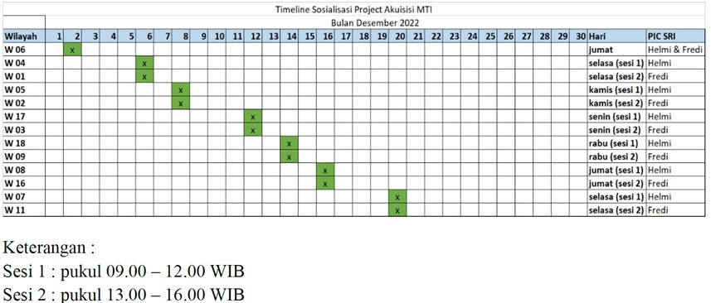
Sosialisasi Project Akuisisi MTI

Slide 13
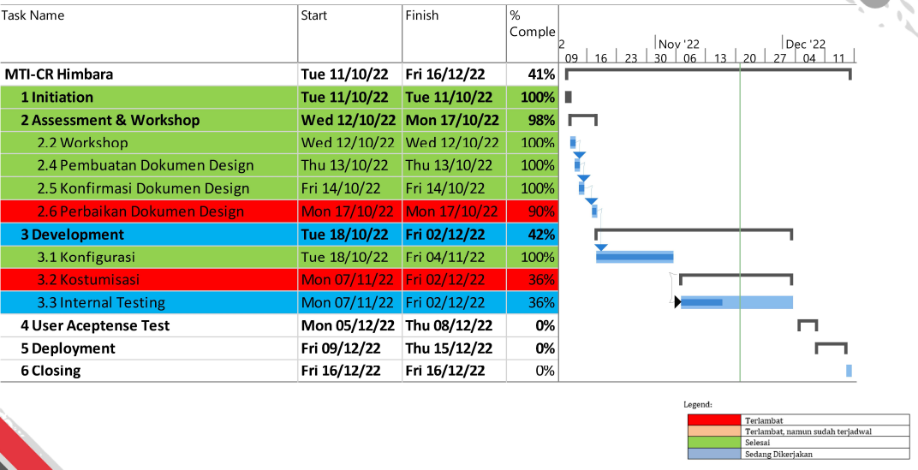
CR - Himbara

Slide 14

Thank you

